Slide 1



Financiamiento de proyectos relacionados con:
Economías propias y conocimientos tradicionales
Versión 1 | REDCRE, 2022
Versión 2 | Ejemplo adaptado por: Corporación Biocomercio Sostenible, Skaphe, 2025

Slide 2
¿Cuáles son las fuentes de financiación para comunidades indígenas?
1
2
3
4
5
Sistema General de Participaciones, a través de la Asignación Especial para Resguardos Indígenas, tanto para proyectos como para la implementación de los Planes de Vida
Sistema General de Regalías con enfoque étnico y diferencial
Pago por Servicios Ambientales
Cooperación internacional
Mecanismo REDD+

Slide 3
1
Sistema General de Participaciones -Asignación Especial para Resguardos Indígenas
¿Qué es la AESGPRI?
Los recursos de la Asignación Especial del Sistema General de Participaciones para Resguardos Indígenas (AESGPRI) corresponden al 0.52% del total de los recursos del SGP, que se transfiere a los resguardos indígenas legalmente constituidos, para el mejoramiento de la calidad de vida de las personas que los habitan.
¿Qué es el Sistema General de Participaciones (SGP)?
Para garantizar la prestación de bienes y servicios a cargo de las entidades territoriales en virtud de la descentralización, el artículo 356 de la Carta crea el Sistema General de Participaciones de los Departamentos, Distritos y Municipios, mediante el cual la Nación transfiere recursos a estas entidades para el cumplimiento de las competencias a ellas asignadas en la ley. Adicionalmente, la Constitución contempla como beneficiarios del Sistema a los resguardos indígenas, siempre y cuando no se hayan constituido en entidad territorial indígena.
Está conformado por cinco asignaciones sectoriales (educación, salud, agua potable y saneamiento básico y propósito general), y cuatro asignaciones especiales (resguardos indígenas, municipios rivereños del Rio Magdalena, Fondo de Pensiones Territoriales y alimentación escolar).
¿Quiénes son sus beneficiarios?
Resguardos indígenas legalmente constituidos. Otras figuras o categorías territoriales u organizativas de los pueblos indígenas no son beneficiarias de estos recursos y, por lo tanto, no pueden solicitar su administración. Tal es el caso, por ejemplo, de las comunidades indígenas, los cabildos indígenas, las organizaciones indígenas y las Asociaciones de Autoridades Tradicionales y/o Cabildos Indígenas (AATI).
Fuente: Departamento Nacional de Planeación (DNP). (s.f.). Kit de régimen especial étnico. Portal Territorial de Colombia.
https://portalterritorial.dnp.gov.co/AdmEtnico/KitERegimen

Slide 4
1
Sistema General de Participaciones -Asignación Especial para Resguardos Indígenas
¿Cómo se distribuye?
Se distribuyen en proporción a la participación de la población del resguardo en el total de la población indígena resguardada del país, certificada por el DANE.
¿Cuál es su finalidad y destinación?
Mejorar la calidad de vida de la totalidad de la población que habita dentro del respectivo resguardo, y deben destinarse a la financiación de proyectos de inversión debidamente formulados y enmarcados en los planes de vida, la ley de origen, derecho mayor o derecho propio de los pueblos que habitan los resguardos indígenas legalmente constituidos.
Cofinanciar proyectos de inversión financiados y/o cofinanciados con otras fuentes de recursos y con otras entidades públicas o privadas de cualquier orden.
Los recursos de la AESGPRI sólo pueden ser invertidos en las áreas legalmente constituidas y certificadas como parte de un resguardo indígena y no deben invertirse en adquisición de bienes inmuebles.
Los recursos de la AESGPRI no deben financiar proyectos que correspondan a sectores o competencias exclusivas de las entidades territoriales, como por ejemplo la construcción de vivienda de interés social o el pago de la planta docente. Tampoco deben utilizarse para financiar gastos de funcionamiento del resguardo indígena o de sus estructuras de gobierno propio o su equipo administrativo, pues son recursos categorizados como de inversión de acuerdo con la clasificación del gasto del Estatuto Orgánico de Presupuesto.
Fuente: Departamento Nacional de Planeación (DNP). (s.f.). Kit de régimen especial étnico. Portal Territorial de Colombia.
https://portalterritorial.dnp.gov.co/AdmEtnico/KitERegimen

Slide 5
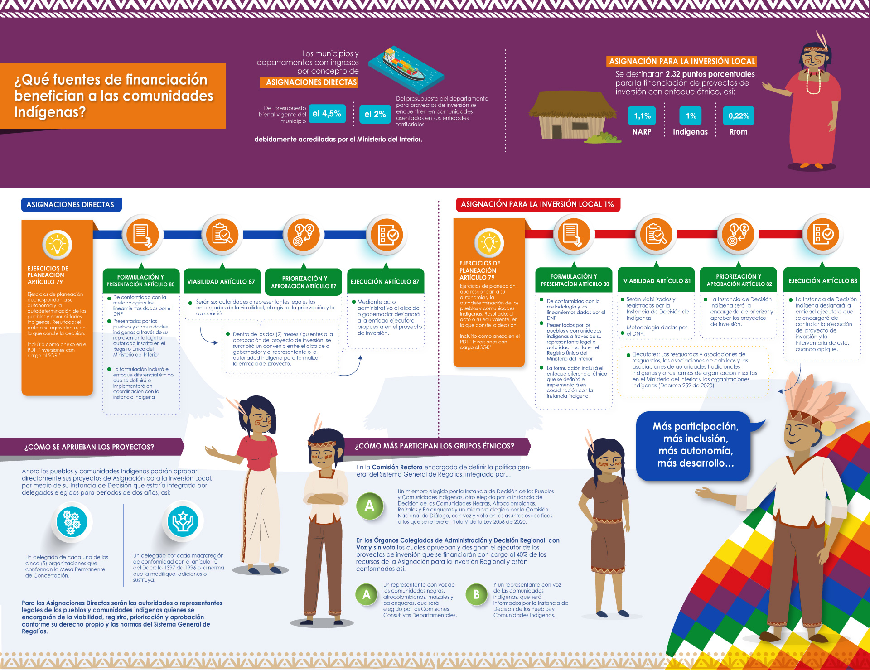
2
Sistema General de Regalías con enfoque étnico y diferencial
El Sistema General de Regalías (SGR, con el fin de garantizar la participación de las comunidades étnicas en los recursos del SGR, señaló de manera explícita que dichas comunidades son beneficiarias de un porcentaje de destinación de las Asignaciones Directas provenientes de las entidades territoriales en donde se encuentren asentadas. De igual manera se señala que los departamentos deben destinar el 4.5% y los municipios el 2% de estas Asignaciones a este tipo de proyecto
Departamento Nacional de Planeación (DNP). (2022). Concepto unificado 2022-15 OAJ-DNP: Las minorías étnicas en el contexto del Sistema General de Regalías.
https://colaboracion.dnp.gov.co/CDT/Normatividad/Revista%20OAJ/Cuarta%20edicion/Concepto%20unificado%2015.pdf
https://www.sgr.gov.co/LinkClick.aspx?fileticket=pfp0aEqwtr4%3d&tabid=350

Slide 6
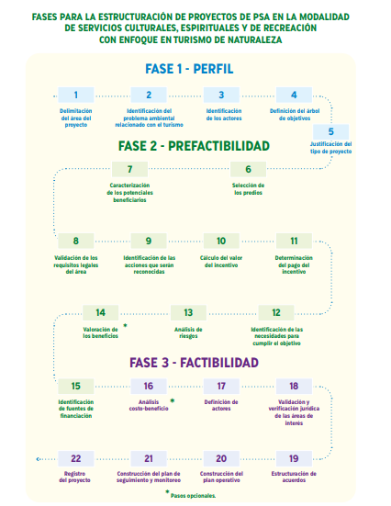
3
Pago por servicios ambientales
Pago por Servicios Ambientales. Es el incentivo económico en dinero o en especie que reconocen los interesados de los servicios ambientales a los propietarios, poseedores u ocupantes de buena fe exenta de culpa por las acciones de preservación y restauración en áreas y ecosistemas estratégicos, mediante la celebración de acuerdos voluntarios entre los interesados y beneficiarios de los servicios ambientales. Articulo 4. Decreto 870 de 2017
En Colombia existen cuatro modalidades de PSA: 1) Regulación y calidad hídrica,
2) Conservación de la biodiversidad,
3) Reducción y captura de gases de efecto invernadero
4) Culturales, espirituales y de recreación
(Ministerio de Ambiente y Desarrollo Sostenible, Ministerio de Comercio, Industria y Turismo, & USAID. (2024).
https://www.minambiente.gov.co/wp-content/uploads/2024/11/2024-11-Guia-PSA-Enfoque-Turismo-Naturaleza_VF.pdf

Slide 7
4
Cooperación internacional
La cooperación internacional para pueblos indígenas es un mecanismo de apoyo técnico, financiero e institucional que involucra actores globales y nacionales para fortalecer el desarrollo sostenible, la gobernanza y la garantía de derechos de estas comunidades, mediante la implementación de programas, proyectos e iniciativas diseñadas desde y para los pueblos indígenas (Guarín Tarquino, 2014)
Tipo de cooperación | Descripción | Ejemplos explícitos del documento
Cooperación bilateral | Recursos de gobiernos de otros países | - Estados Unidos (principal donante) - Alemania, Unión Europea, Suecia, España, Corea - Enfoques: paz, migración, reducción de pobreza, conservación ambiental, desarrollo rural
Cooperación multilateral | Recursos canalizados por organismos internacionales | - Sistema de Naciones Unidas: ACNUR, PNUD, OIM - Banca multilateral: BID, CAF - Fondos multilaterales: Fondo Multidonante (MPTF), PMA, Fondo Colombia Sostenible
Cooperación del sector privado y filantropía | Recursos de organizaciones privadas y fondos internacionales | - Blue Action Fund - Fondo Verde del Clima - Asociación de Parques Tecnológicos de Corea - Enfoques: biodiversidad, innovación, transformación digital, sostenibilidad local
Agencia Presidencial de Cooperación Internacional de Colombia (APC-Colombia). (2024).
Análisis de cooperación internacional no reembolsable 2024.

Slide 8
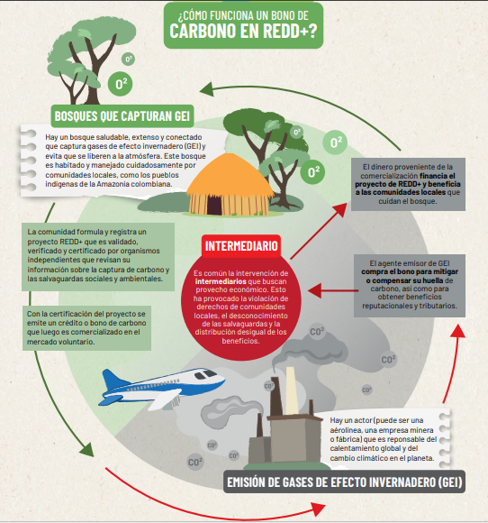
5
Mecanismos REDD+
¿Qué es REDD+?
El mecanismo para la reducción de emisiones por deforestación y degradación de los bosques (REDD+) es un instrumento de mitigación del cambio climático que funciona mediante un esquema de pago por resultados ambientales. Su objetivo es reducir las emisiones de gases de efecto invernadero, promover la conservación y la gestión sostenible de los bosques e impulsar el bienestar de sus habitantes
(Fundación Gaia Amazonas, 2023)
.
https://gaiaamazonas.org/wp-content/uploads/2024/02/REDD_policy_paper_VF_web.pdf

Slide 9
Bibliografía
La Silla Vacía. (2025, noviembre 21). Así funciona la financiación indígena [Video]. YouTube. https://www.youtube.com/watch?v=IbpMm9LYV8E
Departamento Nacional de Planeación (DNP). (s.f.). Kit de régimen especial étnico. Portal Territorial de Colombia.
https://portalterritorial.dnp.gov.co/AdmEtnico/KitERegimen
Departamento Nacional de Planeación (DNP). (s.f.). Sistema General de Regalías para grupos étnicos. Portal Territorial de Colombia.
Recuperado el 24 de marzo de 2026, de https://portalterritorial.dnp.gov.co/AdmEtnico/KitERegimen
Departamento Nacional de Planeación (DNP). (2022). Concepto unificado 2022-15 OAJ-DNP: Las minorías étnicas en el contexto del Sistema General de Regalías.
https://colaboracion.dnp.gov.co/CDT/Normatividad/Revista%20OAJ/Cuarta%20edicion/Concepto%20unificado%2015.pdf
Ministerio de Ambiente y Desarrollo Sostenible, Ministerio de Comercio, Industria y Turismo, & USAID. (2024).
Guía técnica e ilustrativa para el diseño de proyectos de pagos por servicios ambientales (PSA) en la modalidad de servicios culturales, espirituales y de recreación.
https://minambiente.gov.co/wp-content/uploads/2024/11/2024-11-Guia-PSA-Enfoque-Turismo-Naturaleza_VF.pdf
Guarín Tarquino, S. B. (2014).
Cooperación internacional y pueblos indígenas en Colombia: fuentes y perspectivas para la Escuela Intercultural de Diplomacia Indígena. En A. C. Rodríguez et al. (Eds.), Escuela intercultural de diplomacia indígena: memoria, derecho y participación.
Agencia Presidencial de Cooperación Internacional de Colombia (APC-Colombia). (2024). Análisis de cooperación internacional no reembolsable 2024.
Gaia Amazonas. (2023). Problemas y oportunidades de REDD+: Una mirada desde los territorios indígenas de la Amazonía.
https://gaiamazonas.org/wp-content/uploads/2024/02/REDD_policy_paper_VF_web.pdf

